Slide 1

データ利活用のススメ
データで新しい価値を創る
SAPPORO DATA IDEATHON 2026
2026年2月3日

Slide 2

自己紹介
後藤田 達哉
項目 | 内容
所属 | 株式会社NTT DXパートナー
専門 | アプリ開発、生成AI利活用
経歴 | 通信会社の営業/事業推進 → スタートアップ等でエンジニア、PM
→ 今日はデータ分析の楽しさをお伝えします！

Slide 3
今日のアジェンダ
45分で学ぶこと
1
身近なデータ活用
（20分）
YouTube, TikTok, Amazon の裏側
2
データセットの理解
（8分）
今日使うデータの中身
3
BIツールの紹介
（5分）
Looker Studioでデータを可視化
4
ハンズオン
（10分）
実際にグラフを作ってみよう
5
まとめ
（2分）
次のワークへの準備

Slide 4
1. 身近なデータ活用
YouTube, TikTok, Amazon の裏側

Slide 5
皆さんのデータ、使われてます
YouTubeのおすすめ動画、なぜ自分好みがわかる？
答えは簡単：皆さんの行動データを分析しているから
普段何気なく使っているサービスの裏側では、
皆さんのデータが収集・分析されています。
→ 今日は、その「データ分析」を皆さんが体験します

Slide 6
事例1: YouTube
ペルソナ → 課題 → データ → アプローチ
👤 ペルソナ | ❓ 課題
新しい動画を発見したいユーザー | 見たい動画を探す手間がかかる
📊 データ | 💡 アプローチ
視聴履歴・視聴時間・スキップ位置・いいね/低評価・検索キーワード | 好みに合った動画を自動おすすめ / 興味を引く広告を表示
✓ 結果: 平均視聴時間が大幅向上（気づいたら1時間...）

Slide 7
YouTube 深掘り
どう考え、どう回しているか
💭 仮説: クリック数→視聴時間に変えたら、良質なコンテンツが増えた
🔄 PDCAサイクル
P
「視聴時間を10%増やす」をKPIに設定
D
おすすめアルゴリズムをA/Bテスト
C
平均セッション時間・離脱率を計測
A
効果の高いパターンを全体に展開

Slide 8
事例2: TikTok
👤 ペルソナ | ❓ 課題
スキマ時間を楽しみたいZ世代 | 短時間で楽しめるコンテンツがほしい
📊 データ | 💡 アプローチ
スワイプ速度・視聴完了率・繰り返し視聴・いいね/コメント/シェア | For Youページを即座にパーソナライズ / 最初の3秒で興味判定
✓ 結果: 新規ユーザーでも数十分で好みを学習
💡 学び: ユーザーは「好き」と言わない。行動データから本音を読み取る設計が重要

Slide 9
事例3: Amazon
👤 ペルソナ | ❓ 課題
買い物に迷っているユーザー | 何を買えばいいかわからない
📊 データ | 💡 アプローチ
閲覧履歴・購入履歴・カート放棄・レビュー閲覧時間 | 「この商品を買った人は」レコメンド / パーソナライズされたトップページ
✓ 結果: 売上の35%がレコメンド経由
💡 学び: 「買わなかった」データこそ宝。失敗・離脱のデータから改善のヒントが見つかる

Slide 10
今日は皆さんがデータを使う側に
YouTube/TikTok/Amazon と同じ流れで考える
ペルソナ
→
課題
→
データ
→
アプローチ
誰に届ける？
何を解決？
何を使う？
どうやって？
今日のアイデアソンでは:
皆さんはデータを理解し、アプローチを考える
→ この講義では「データ」の部分を理解 → BIツールで可視化できるようになる

Slide 11
2. データセットの理解
今日使うデータの中身を知る

Slide 12
今日使うデータセット
どちらかを選んで取り組みます
A. スポーツデータ（データスタジアム提供）
データ | 主な内容 | 特徴
プロ野球 | 試合・選手成績・投打イベント | 投球位置・打球位置の座標
Jリーグサッカー | トラッキング・イベント・成績 | 秒間25フレームの位置情報
Bリーグバスケ | イベント・選手成績・試合情報 | シュート位置の座標
B. 地域・事業所データ（iタウンページ提供）
データ | 主な内容 | 特徴
標準出力データ | 店舗・事業所の詳細情報 | 住所・業種・電話番号
統計情報データ | 地域×業種の集計データ | 商圏分析・マーケティング向け

Slide 13
3. BIツールの紹介
Looker Studioでデータを可視化する

Slide 14
BIツールとは
BI = Business Intelligence
データを可視化して意思決定を支援するツール
できること:
• データをグラフ・チャートで表示
• フィルターで絞り込み
• ダッシュボードとして共有
今日使うツール: Looker Studio

Slide 15
データ可視化の種類（基本編）
まず覚えたい4つの基本グラフ
グラフ | 用途 | 向いているデータ | 例
棒グラフ | カテゴリ比較 | 項目ごとの数値を比べたい時 | チーム別得点数、店舗別売上
折れ線グラフ | 時系列変化 | 時間による推移を見たい時 | 月別観客動員数、年度別業績
円グラフ | 構成比 | 全体に対する割合を見たい時 | ポジション別人数、業種別構成
散布図 | 相関関係 | 2つの数値の関係を見たい時 | 身長×体重、価格×販売数
ポイント: 「何を伝えたいか」でグラフを選ぶ

Slide 16
データ可視化の種類（応用編）
より高度な分析に使うグラフ
グラフ | 用途 | 向いているデータ | 例
ヒートマップ | 密度・分布 | 位置や頻度の集中を見たい時 | 投球位置、選手の活動エリア
ツリーマップ | 階層構成 | カテゴリの入れ子構造を見たい時 | 地域×業種の店舗数分布
積み上げ棒 | 内訳比較 | 複数項目の合計と内訳を比べたい時 | 年度別の業種構成推移
バブルチャート | 3変数比較 | 3つの数値を同時に見たい時 | 売上×利益×店舗数
地図（マップ） | 地理分布 | 場所ごとのデータを見たい時 | エリア別店舗密度
ポイント: Looker Studioでもこれらのグラフが作れます

Slide 17
データセット別・おすすめグラフ
どのデータに、どのグラフを使う？
データセット | データの種類 | おすすめグラフ | 可視化の例
プロ野球 | 投球・打球位置 | ヒートマップ、散布図 | ストライクゾーン分析
 | 選手成績（比較） | 棒グラフ | 打率ランキング
Jリーグ | 選手位置 | ヒートマップ | 選手の活動エリア
Bリーグ | シュート位置 | 散布図 | エリア別成功率
iタウンページ | 地域×業種 | 地図、ツリーマップ | 札幌市の業種分布
 | 年次推移 | 折れ線グラフ | 業種別の増減トレンド
 | 構成比 | 円グラフ、積み上げ棒 | 地域の業種構成
→ データの「何を見たいか」で、最適なグラフが変わる

Slide 18
4. ハンズオン
実際にグラフを作ってみよう

Slide 19
ハンズオン開始
実際に触ってみよう！
課題: Bリーグ選手成績データで棒グラフを作成
ゴール: 「選手の得点数を棒グラフで表示する」
時間: 15分

Slide 20
ハンズオン手順
Step 1
準備済みのレポートを開く
配布されたURLをクリック → Googleアカウントでログイン
Step 2
データを確認
左側のパネルでデータ項目を確認
Step 3
棒グラフを追加
「グラフを追加」→「棒グラフ」→ ディメンション:選手名、指標:得点
Step 4
見た目を調整
「スタイル」タブ → 色変更 → タイトル追加 → 並び替え

Slide 21
5. まとめ
次のワークへの準備

Slide 22
振り返り
今日学んだこと
1
身近なデータ活用
YouTube, TikTok, Amazon は皆さんのデータを分析して価値を生んでいる
2
データセットの理解
位置情報・成績・試合情報がIDで紐付いている
3
BIツールの基本操作
Looker Studioでグラフが作れるようになった
→ 皆さんも「データを使う側」になれた！

Slide 23
次のワークへ
「データをどう活かすか？」
次のワークでは：
• チームでアイデアを出し合う
• データを可視化してみる
• 発表に向けて準備する
→ 今学んだことを活かして、アイデアを形にしよう！

Slide 24
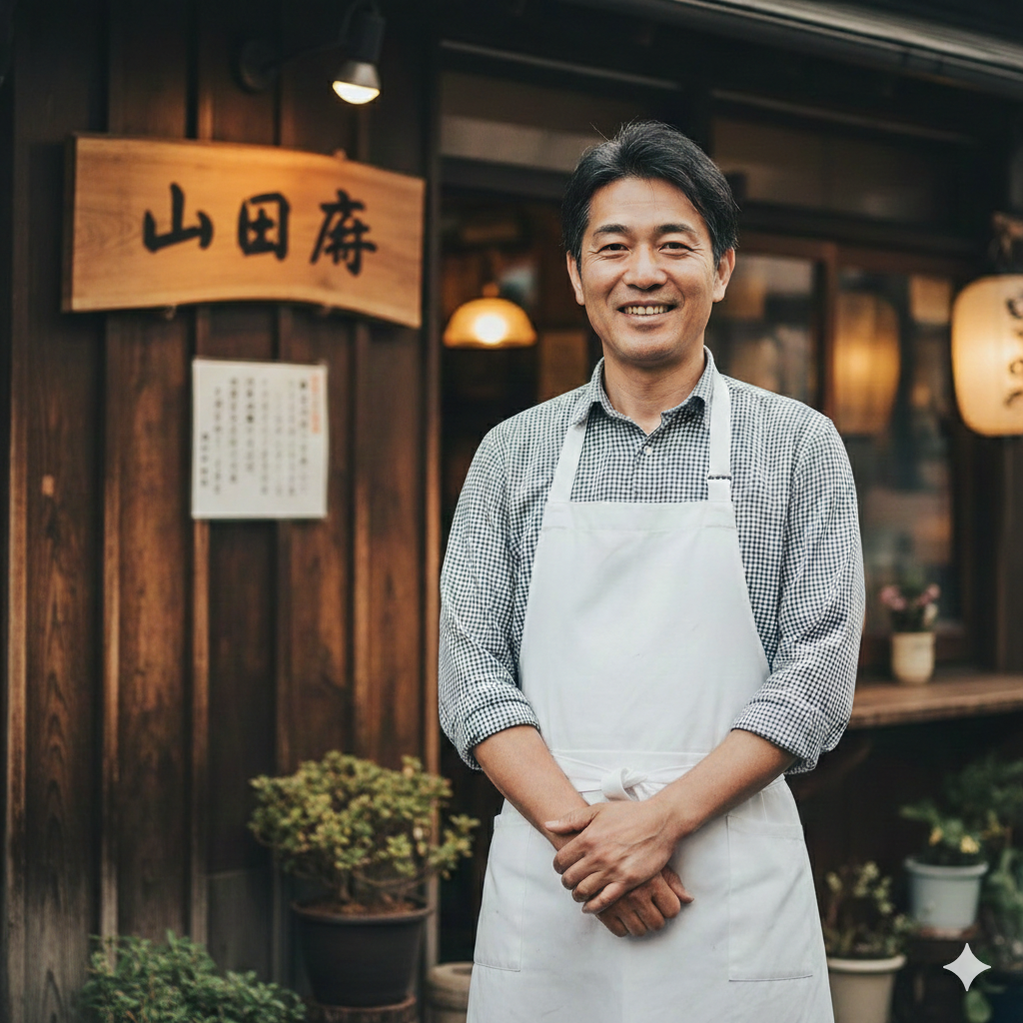
ペルソナ① 地域事業者
仕事 | 札幌市内で蕎麦屋「山田庵」を2店舗経営。1号店（中央区南3条）は父から継いで創業25年、常連客中心で1日平均80名来客。2号店（北区麻生）は5年前にオープン、ショッピングモール近くでファミリー層向け、1日平均120名来客。従業員は妻と正社員1名、パート3名。年商は2店舗合計で約4,500万円。蕎麦粉は幌加内産にこだわっている
平日の過ごし方 | 朝5時起床、5時半から1号店で仕込み開始（出汁取り、麺打ち、天ぷら用野菜のカット）。11時開店、14時に昼のピークが終わったら車で2号店へ移動して様子確認とスタッフ指導。16時に1号店に戻り、17時から夜営業、20時閉店。21時帰宅、妻と夕食を取りながらニュースと野球中継を見て23時就寝
休日の過ごし方 | 月曜定休。午前は自宅で経理作業（手書きの売上帳簿をExcelに転記、妻に教わりながら）や仕入れ先との電話打ち合わせ。午後は妻とイオンで買い物するか、天気が良ければ一人で支笏湖へ釣りに出かける。月1回は商工会の集まり（情報交換と懇親会）に参加
好きな時間 | 閉店後に常連さんと少しだけ話す時間が一番好き。「また来るよ」「今日も美味しかった」「孫を連れてくるね」と言われると、この仕事を続けてきて本当に良かったと感じる。父から継いだ店を守れていることに誇りを持っている
最近の関心事 | 2号店が軌道に乗ってきたので、3店舗目を出すかどうか真剣に検討中。候補地は琴似（学生・単身者が多い）か新札幌（再開発で人口増加中）で迷っている。娘に「人口動態や競合店のデータを見て決めたら？」と言われたが、何のデータをどこで見ればいいのか分からない
情報収集の方法 | 商工会の集まりや同業者からの口コミが頼り。「あのエリアは最近人が増えてるらしい」という噂話で判断することが多い。ネットは苦手で、調べ物があると娘にLINEで聞く。スマホは持っているが、使うのはLINEと天気予報、たまにYahooニュースを見る程度
悩み・課題 | 「人口が減っているエリアもある」とニュースで聞くが、自分の商圏でどうなのか実感がわかない。25年の経験と勘だけで3店舗目の場所を決めていいのか不安。また、最近は若い世代（20-30代）の来客が減っている気がする。娘に「InstagramやGoogleマップの口コミが大事だよ」と言われたが、やり方が分からない
氏名（年齢） | 山田 健一（52歳）
性別 | 男性
居住地 | 北海道札幌市中央区（持ち家・築30年の一軒家、ローン完済済み）
出身地 | 北海道札幌市（生まれも育ちも札幌、地元への愛着が強い）
家族構成 | 妻・恵子（50歳・店の経理と接客を担当）、娘・美穂（26歳・東京のIT企業で会社員、年2回帰省）
趣味 | 釣り（支笏湖でトラウト、石狩川でサケ釣り）、道内の蕎麦屋巡り（年間30店舗以上訪問）、町内会の夏祭り実行委員、野球観戦（ファイターズの年間シート保有歴10年）
趣味のきっかけ | 小学生の頃、父親に連れられて始めた釣りが今も続いている。蕎麦は30代の頃、自分の店の味を磨くために全国の名店を食べ歩き始めた

Slide 25
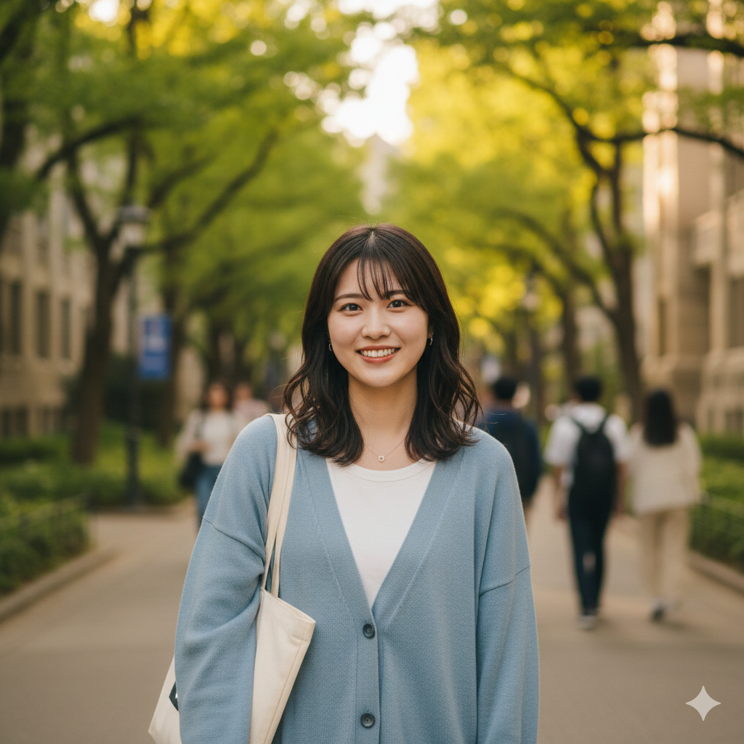
ペルソナ② スポーツ観戦ライト層の学生
仕事（学業） | 北海道大学経済学部3年生。ゼミは消費者行動論・マーケティング専攻で、卒論テーマは「SNSが購買行動に与える影響」を検討中。成績は中の上でGPAは2.8。週3回（火・木・土）大学近くのおしゃれカフェでバイト（時給980円・月収約5万円）。就活を意識し始め、夏のインターンに食品メーカーと広告代理店の2社に応募、1社は書類通過
平日の過ごし方 | 8時起床、9時から授業（週4日、1日2-3コマ）。空きコマは図書館かカフェで課題。14時頃に授業終了、バイトがある日は16時〜21時勤務。移動中（地下鉄で片道15分）はInstagram・TikTok・YouTubeをひたすらチェック（1日のスクリーンタイム平均4時間）。帰宅後は自炊、お風呂、寝る前にNetflixで韓国ドラマを1話見るのが日課。24時就寝
休日の過ごし方 | 11時起床、ゆっくり準備して13時頃から友達と札幌駅周辺（ステラプレイス、大丸、パルコ）で買い物やカフェ巡り。新しくできた店は必ずチェックして写真を撮る。17時頃に解散、夜は一人でNetflix。自分からイベントを探すより、友達の誘いやSNSで流れてきた情報で動くことが多い
好きな時間 | 友達と一緒に新しい体験をしている時間が一番楽しい。初めてのカフェ、初めての場所、初めての食べ物。Instagramで「いいね」が50以上、できれば100以上もらえるとテンションが上がる。ストーリーズで日常をシェアして、友達から「いいな〜」とDMが来ると嬉しい
スポーツとの関わり | 自分自身は運動部経験なし（中学は吹奏楽部でクラリネット担当、高校は帰宅部）。体育の授業は苦手だった。友達に誘われれば観戦に付き合う程度で、正直ルールはよく分からない。でもスタジアムの雰囲気、みんなで応援する一体感、おいしいスタジアムグルメは好き。弟が小学生からサッカーをしていて、サッカーのルールは少しだけ分かる
スポーツ観戦との出会い | 大学2年の冬、同じゼミの友達が「推しの選手がいるから一緒に行こう」と誘ってきて、Bリーグ（レバンガ北海道）を観戦。最初は「バスケのルール分からないし、あんまり乗り気じゃないな」と思っていた。でも実際に行ってみたら、会場の雰囲気が想像以上に楽しく、チアのダンスがかっこよく、スタジアムフードのザンギが美味しくて、意外とハマりそう。選手のInstagramをフォロー開始
悩み・課題 | もう一度観戦に行きたいけど、チケットの買い方（どのサイト？席の種類は？）や持ち物（双眼鏡？タオル？）が分からない。友達と一緒じゃないと行く勇気が出ない。ルールを知らないまま行って周りの人に「にわかファン」と思われたら恥ずかしい。もっと詳しくなりたいが、何から始めればいいか分からない
氏名（年齢） | 佐藤 美咲（21歳）
性別 | 女性
居住地 | 北海道札幌市北区（北大近くのワンルーム・家賃4.5万円・一人暮らし3年目）
出身地 | 北海道旭川市（帰省は年3回程度）
家族構成 | 実家に父（53歳・市役所）、母（50歳・パート）、弟（17歳・高校サッカー部）
趣味 | カフェ巡り（月8回以上）、Instagram（フォロワー約520人）、推し活（K-POP）、Netflix、コスメ収集
趣味のきっかけ | 大学入学後、友達の影響でカフェ巡りを開始。映える写真をInstagramに投稿したら反応が良くて楽しくなった

Slide 26
Day1の振り返り
昨日学んだこと
1
身近なデータ活用
• YouTube: 視聴履歴・視聴時間からおすすめ動画を自動選定
• TikTok: スワイプ速度・視聴完了率で好みを即座に学習
• Amazon: 閲覧・購入・カート放棄データでレコメンド（売上35%）
2
データセットの理解
• スポーツ: 選手ID・チームID・試合IDでデータが紐付く
• 位置データ: 投球座標、シュート位置、選手トラッキング
• 地域データ: 住所コード×業種で商圏分析が可能
3
BIツール体験
• Looker Studioで棒グラフ・円グラフを作成
• ディメンション（分類軸）と指標（数値）の設定を学習
今日（Day2）は、この知識を活かしてアイデアを形にしよう！

Slide 27

ご清聴ありがとうございました
質問があればお気軽にどうぞ！

